Slide 1
Reliġjonijiet differenti madwar id-Dinja

Slide 2
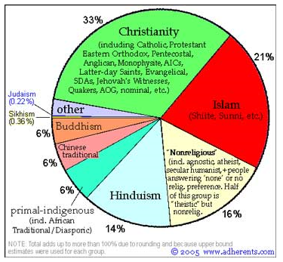
Introduzzjoni
Fid-dinja mhux kulħadd huwa Nisrani Kattoliku bħalna. Jeżistu reliġjonijiet oħra li għandhom drawwiet u twemmin differenti minn tagħna.
Ir-reliġjonijiet prinċipali l-oħra huma:
Il-Ġudaiżmu
L-Islam

Slide 3
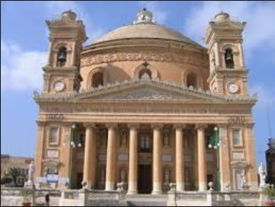
Ir-reliġjon Nisranija
Din hija l-ikbar ir-reliġjon fid-dinja għax fid-dinja hemm –il fuq minn 2 biljun Kattoliku.
L-Insara jemmnu fit-Trinita Mqaddsa; il-Missier, L-Iben u l-Ispirtu s-Santu.
L-Insara jaduraw lil Alla fil-knisja.
Il-maħfra fir-reliġjon Nisranija
L-ewwel trid tagħraf li żbaljajt,
tindem u tersaq lejn is-sagrament
tal-qrar. Il-qassis f’isem Alla
jaħfirlek u b’hekk terġa’ tagħmel
paċi ma’ Alla.

Slide 4
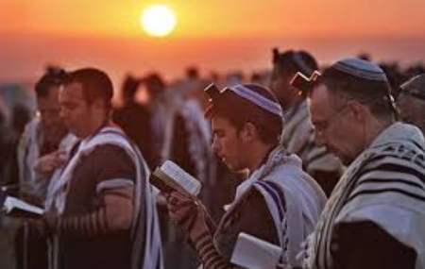
Il-Ġudaiżmu
Din ir-reliġjon ilha teżisti madwar 3500 sena.
L-iktar persuna importanti f’din ir-reliġjon huwa Mosè.
Il-Lhud jaduraw lil Alla fis-sinagogi.
Huma jitolbu 3 darbiet kuljum.
Il-maħfra fil-Ġudaiżmu
L-ewwel trid titlob maħfra lil
min tkun weġġajt, imbagħad
wara titlob maħfra lil Alla.

Slide 5
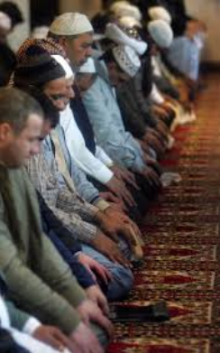
L-Islam
Din ir-reliġjon hija t-tieni reliġjon l-aktar popolari.
Il-fundatur ta’ din ir-reliġjon huwa l-profeta
Muhammed.
Din ir-reliġjon hija miktuba fil-Koran.
Il-Musulmani jitolbu fil-Moskea.
Il-maħfra fl-Islam
Biex tikseb il-maħfra trid titlob
kemm lil min weġġajt kif ukoll lil Alla.

Slide 6
L-informazzjoni hija meħuda minn din il-websajt:
https://sites.google.com/site/worldreligionsforkids/home/hinduism

